Slide 1
基于LinkNet的细胞膜图像分割 -complex 赛道

Slide 2
背景
对神经系统内的细胞分布和连接的研究，一方面能帮助我们理解神经系统的工作机制，另一方面也能为神经系统疾病的研究提供理论依据。但是面对从神经系统得到的海量数据，完全依靠人力提取有效信息存在困难。因此，设计能够从这些数据中高效且准确地提取有效信息的算法，是一项重要而紧迫的任务。
在本项目中，我们小组实现了基于LinkNet的神经细胞细胞膜分割算法，并在所给的数据集上取得了不错的效果

Slide 3
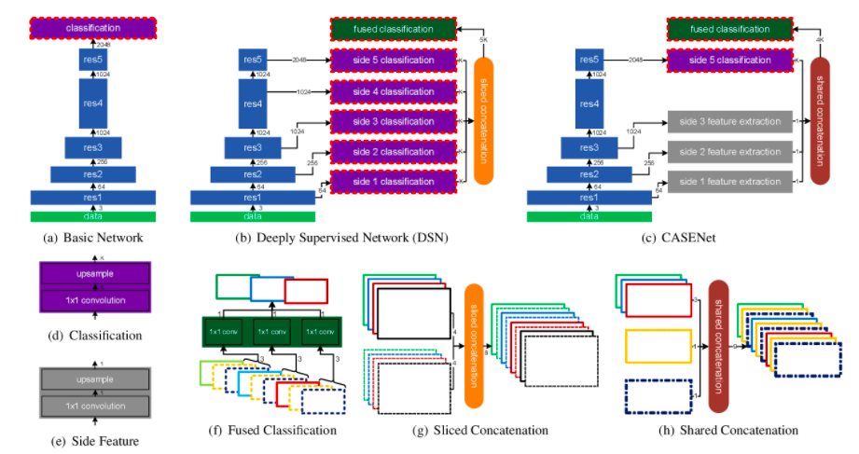
相关研究
CASENet
处理多标签的语义边界检测问题。
基于ResNet101的深层分类框架。
Notes:
不用CASENet：模型太大，参数过多，解决二分类杀鸡焉用牛刀。。？灰度图上的表现不详。论文展示的训练iteration过大，得训24000个epoch以上效果才逐渐稳定
DFF：模型更大了，按论文所述，使用了4个12GB的卡进行训练，最后也没有达到理想效果。

Slide 4
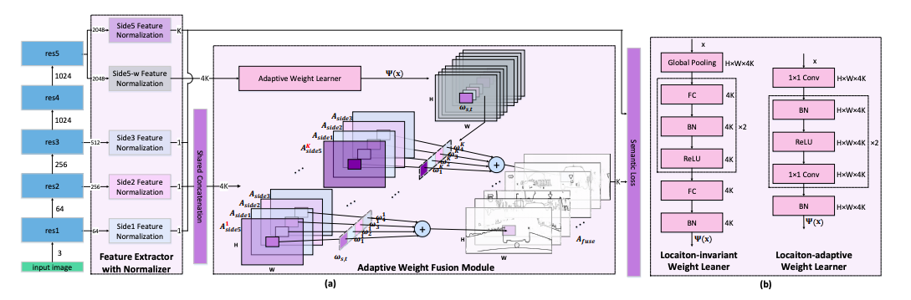
相关研究
DFF（动态特征融合）
在CASENet结构基础上添加了自适应融合权重学习。
考虑instance边界和内部的划分，赋予不同层级特征不同的权重。

Slide 5
概述
模型基本原理介绍和实现细节
数据处理和增强
损失函数设计
数据后处理
实验结果分析与展示

Slide 6
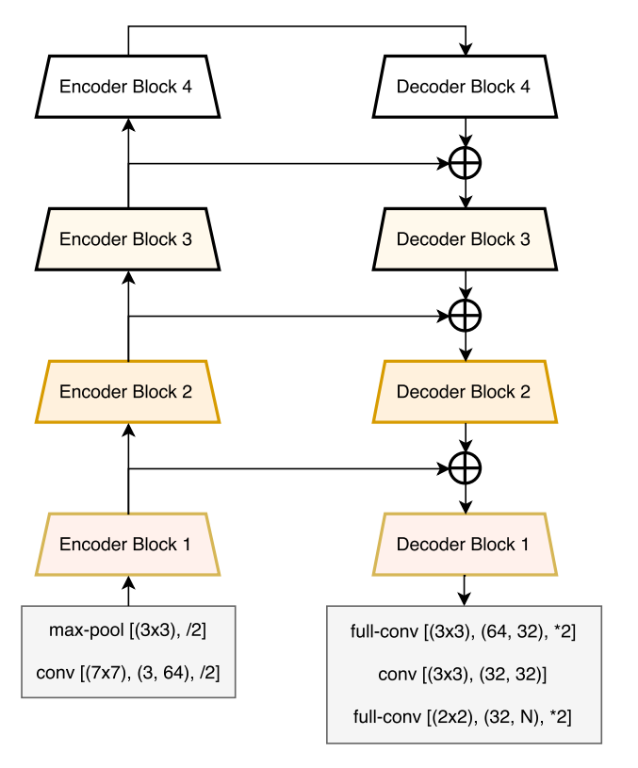
模型基本原理介绍
模型的基本架构如右图所示，将输入图片简单预处理后，通过四个encoder层进行下采样，再经过四个decoder层进行上采样，最后通过三层卷积后输出结果图（我们采用了sigmoid函数作为激活函数，输出结果为每个像素点是边界的概率）
每级encoder将自身输入与同级decoder层相加作为下一层decoder的输入，在保留空间信息的同时避免了引入额外的参数和计算

Slide 7
实现细节
我们采用相对轻量级的resnet34作为encoder来提取图像中的特征
decoder部分同样为3层卷积的堆叠，并在相邻卷积层之间采用batchNorm进行归一化后再使用relu函数进行激活

Slide 8
数据处理
由于原始数据集中包含的图片张数较少且尺寸较大（为20张9958*9959）的大图，直接进行训练存在困难，我们采用了sliding window 和 random crop 算法，从原图中采样出1024*1024的图片，作为训练集和验证集。
由于1024*1024的尺寸相对原图仍然很小，在实际运行中会获得一些包含细胞膜边缘较少，甚至不包含细胞膜边缘的图片。需要将这些图片删除，以方便进一步的训练
Notes:
这里可以稍微解释sliding window和random crop的细节：
Sliding window:通过在原图上滑动一个1024*1024的滑窗截取图片
Random crop:随机选择原图上大小为1024*1024的区域进行截取

Slide 9
数据增强
我们主要采用了random erasing方法对处理后得到的数据集进行增强。通过随机擦除图像中某些区域的像素，并用高斯噪声来替代，进一步增强模型在边缘细节上的表达能力。
同时我们也采用了对比度增强，图片翻转等方式进行数据增强，进一步扩充训练数据集
Notes:
此处可以配图

Slide 10
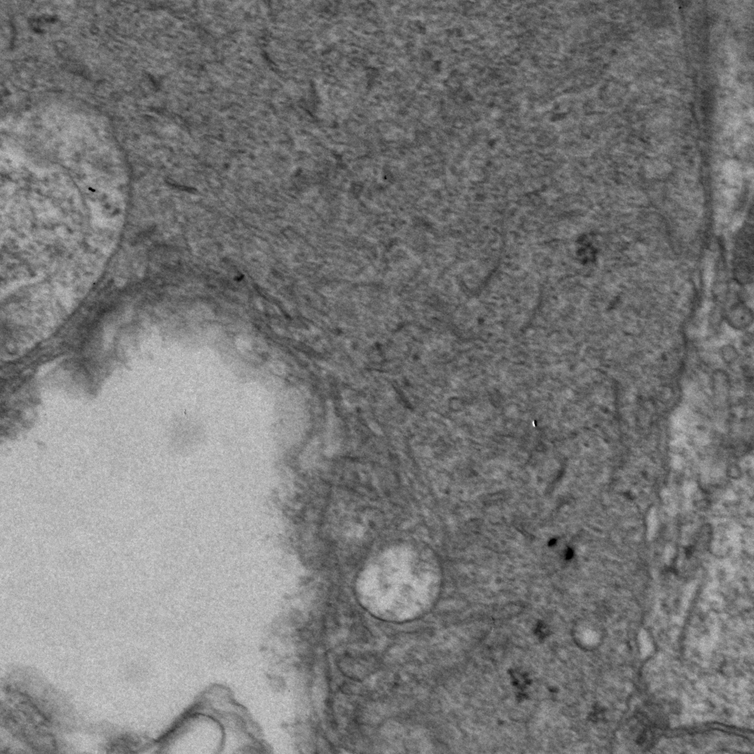
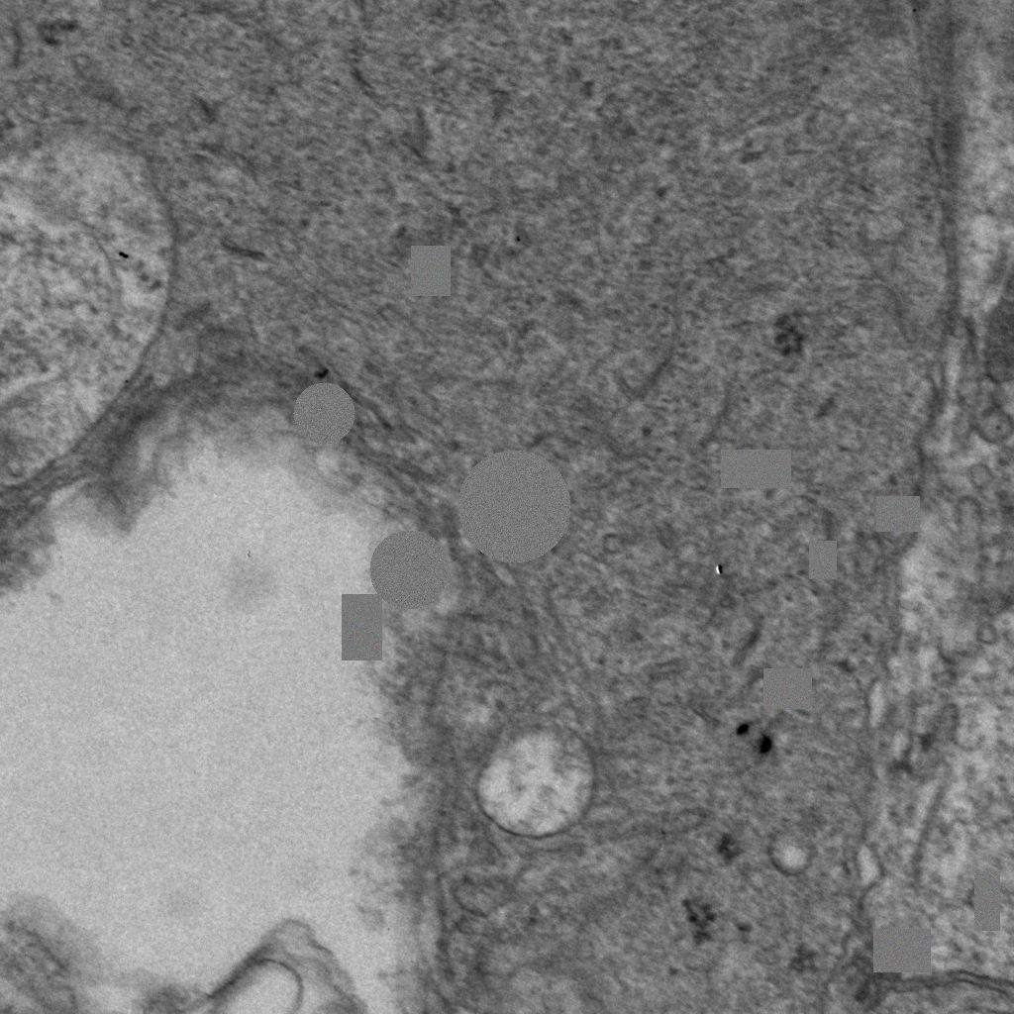
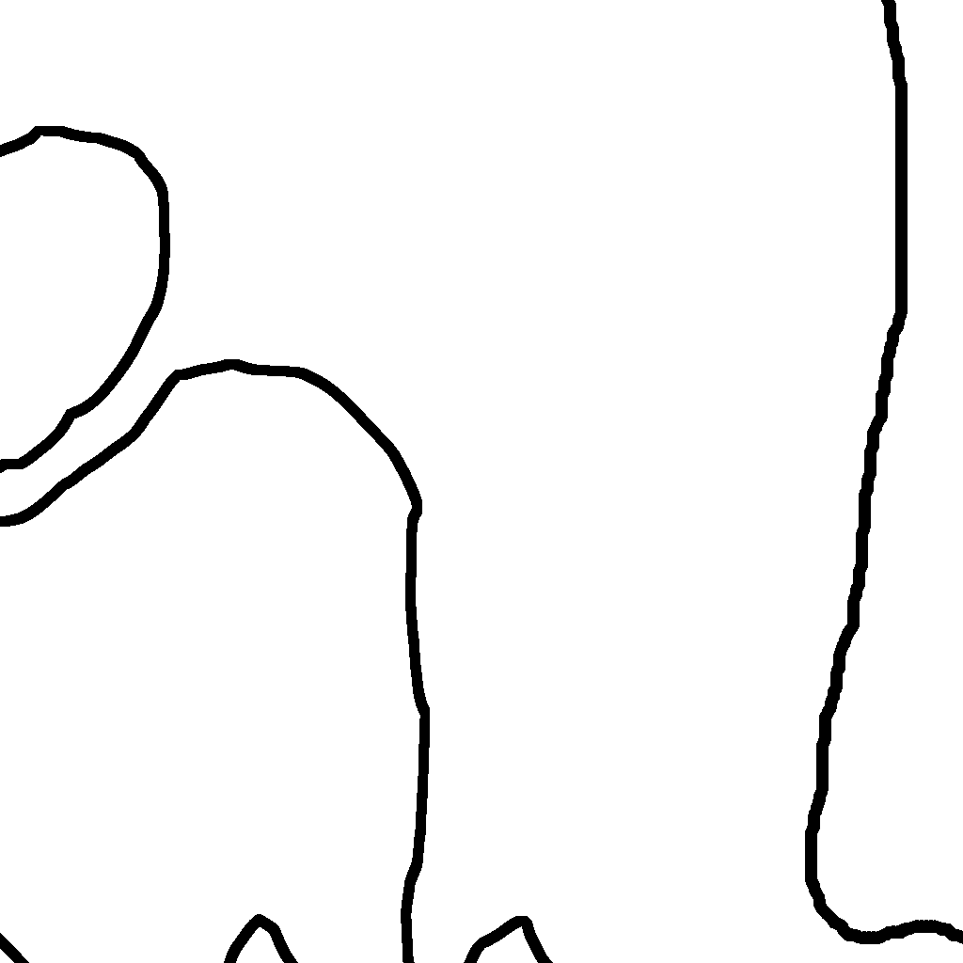
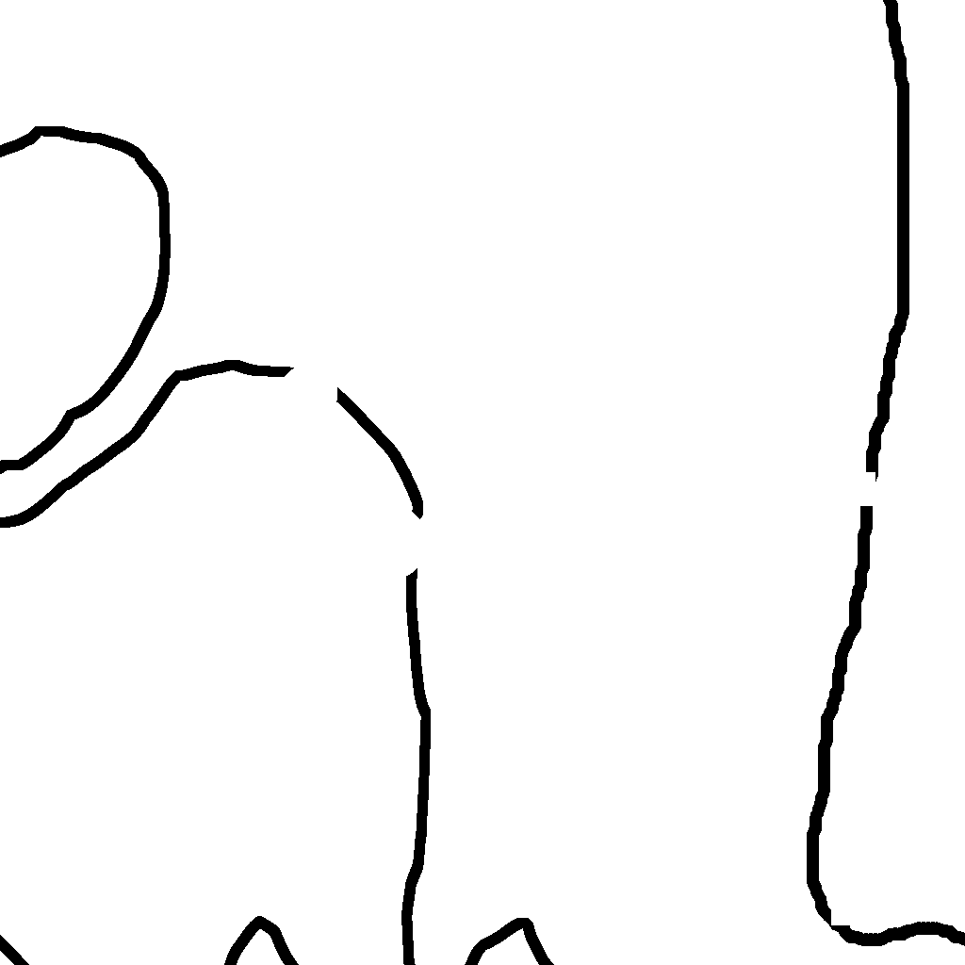
Random Erasing

Slide 11
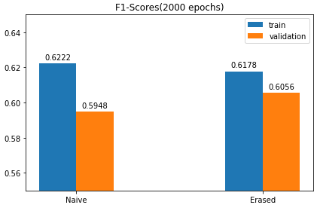
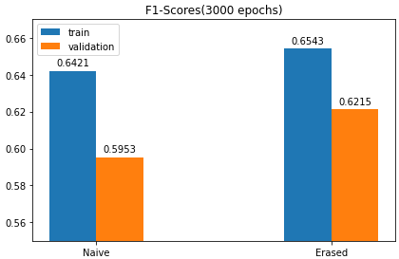
Erasing效果对比图——过拟合
Notes:
补偿数据集——random crop

Slide 12
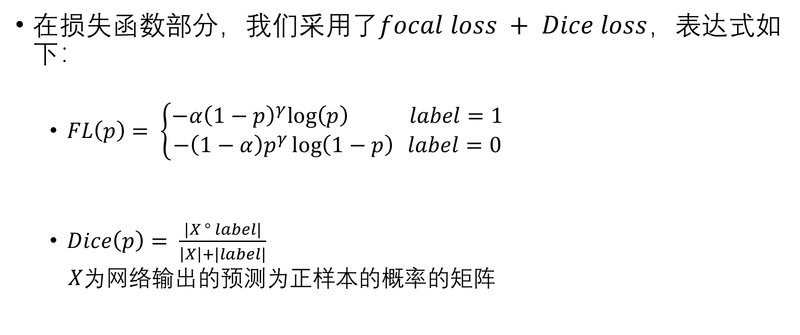
损失函数
在损失函数部分，我们采用了$focal loss + Dice loss$，表达式如下：
$FL\left(p\right)= \left\{\begin{aligned}−α{\left(1−p\right)}^{γ}log\left(p\right) label=1 \\ −\left(1−α\right)p^{γ}\log\left(1−p\right) label=0\end{aligned}\right.$
$Dice\left(p\right)= \frac{|X ° label|}{\left|X\right|+|label|}$
$X为$网络输出的预测为正样本的概率的矩阵
Notes:
这里正样本为边界

Slide 13
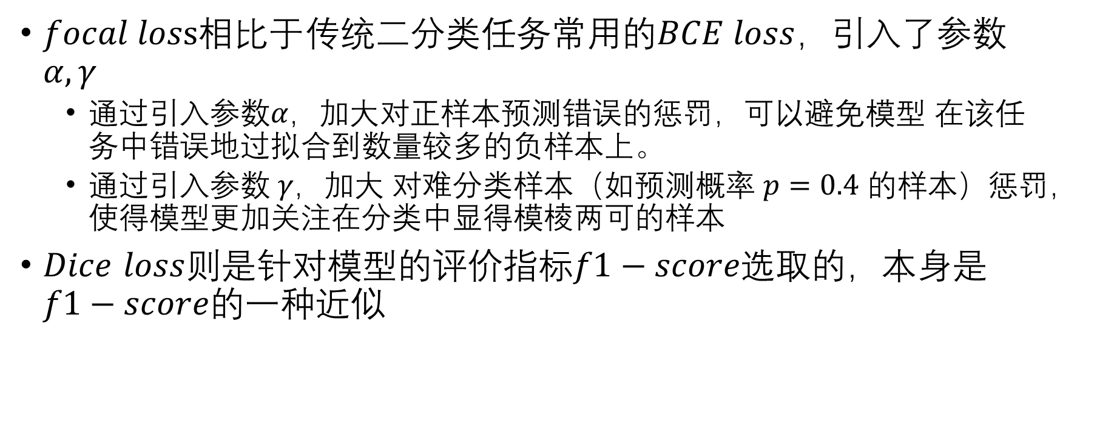
损失函数
$focal loss相比于$传统二分类任务常用的$BCE loss$，引入了参数$α,γ$
通过引入参数$α，加大$对正样本预测错误的惩罚，可以避免模型 在该任务中错误地过拟合到数量较多的负样本上。
通过引入参数$γ，加大$对难分类样本（如预测概率$p=0.4$的样本）惩罚，使得模型更加关注在分类中显得模棱两可的样本
$Dice$ $loss$则是针对模型的评价指标$f1−score$选取的，本身是$f1−score的$一种近似
Notes:
这里可以指出只用Dice loss 会产生什么后果

Slide 14
数据后处理
为了进一步提高模型预测的精度，我们应用test time argumnentation 方法：将原图，和其进行翻转，转置后的图片同时进行预测，并用majority的方式综合模型给出的预测结果，得到更加准确的细胞膜分割图
在生成测试集的预测结果时，我们采用了膨胀预测的方法，在待预测的图片上滑动一个大小为2048*2048的滑窗，每次预测滑窗内的细胞膜分割结果，并舍弃掉滑窗边缘置信度不高的预测结果（这部分边缘对于相邻的滑窗来说是置信度较高的中心部分，因此实际上是用相邻滑窗的中心部分覆盖当前滑窗的边缘）

Slide 15
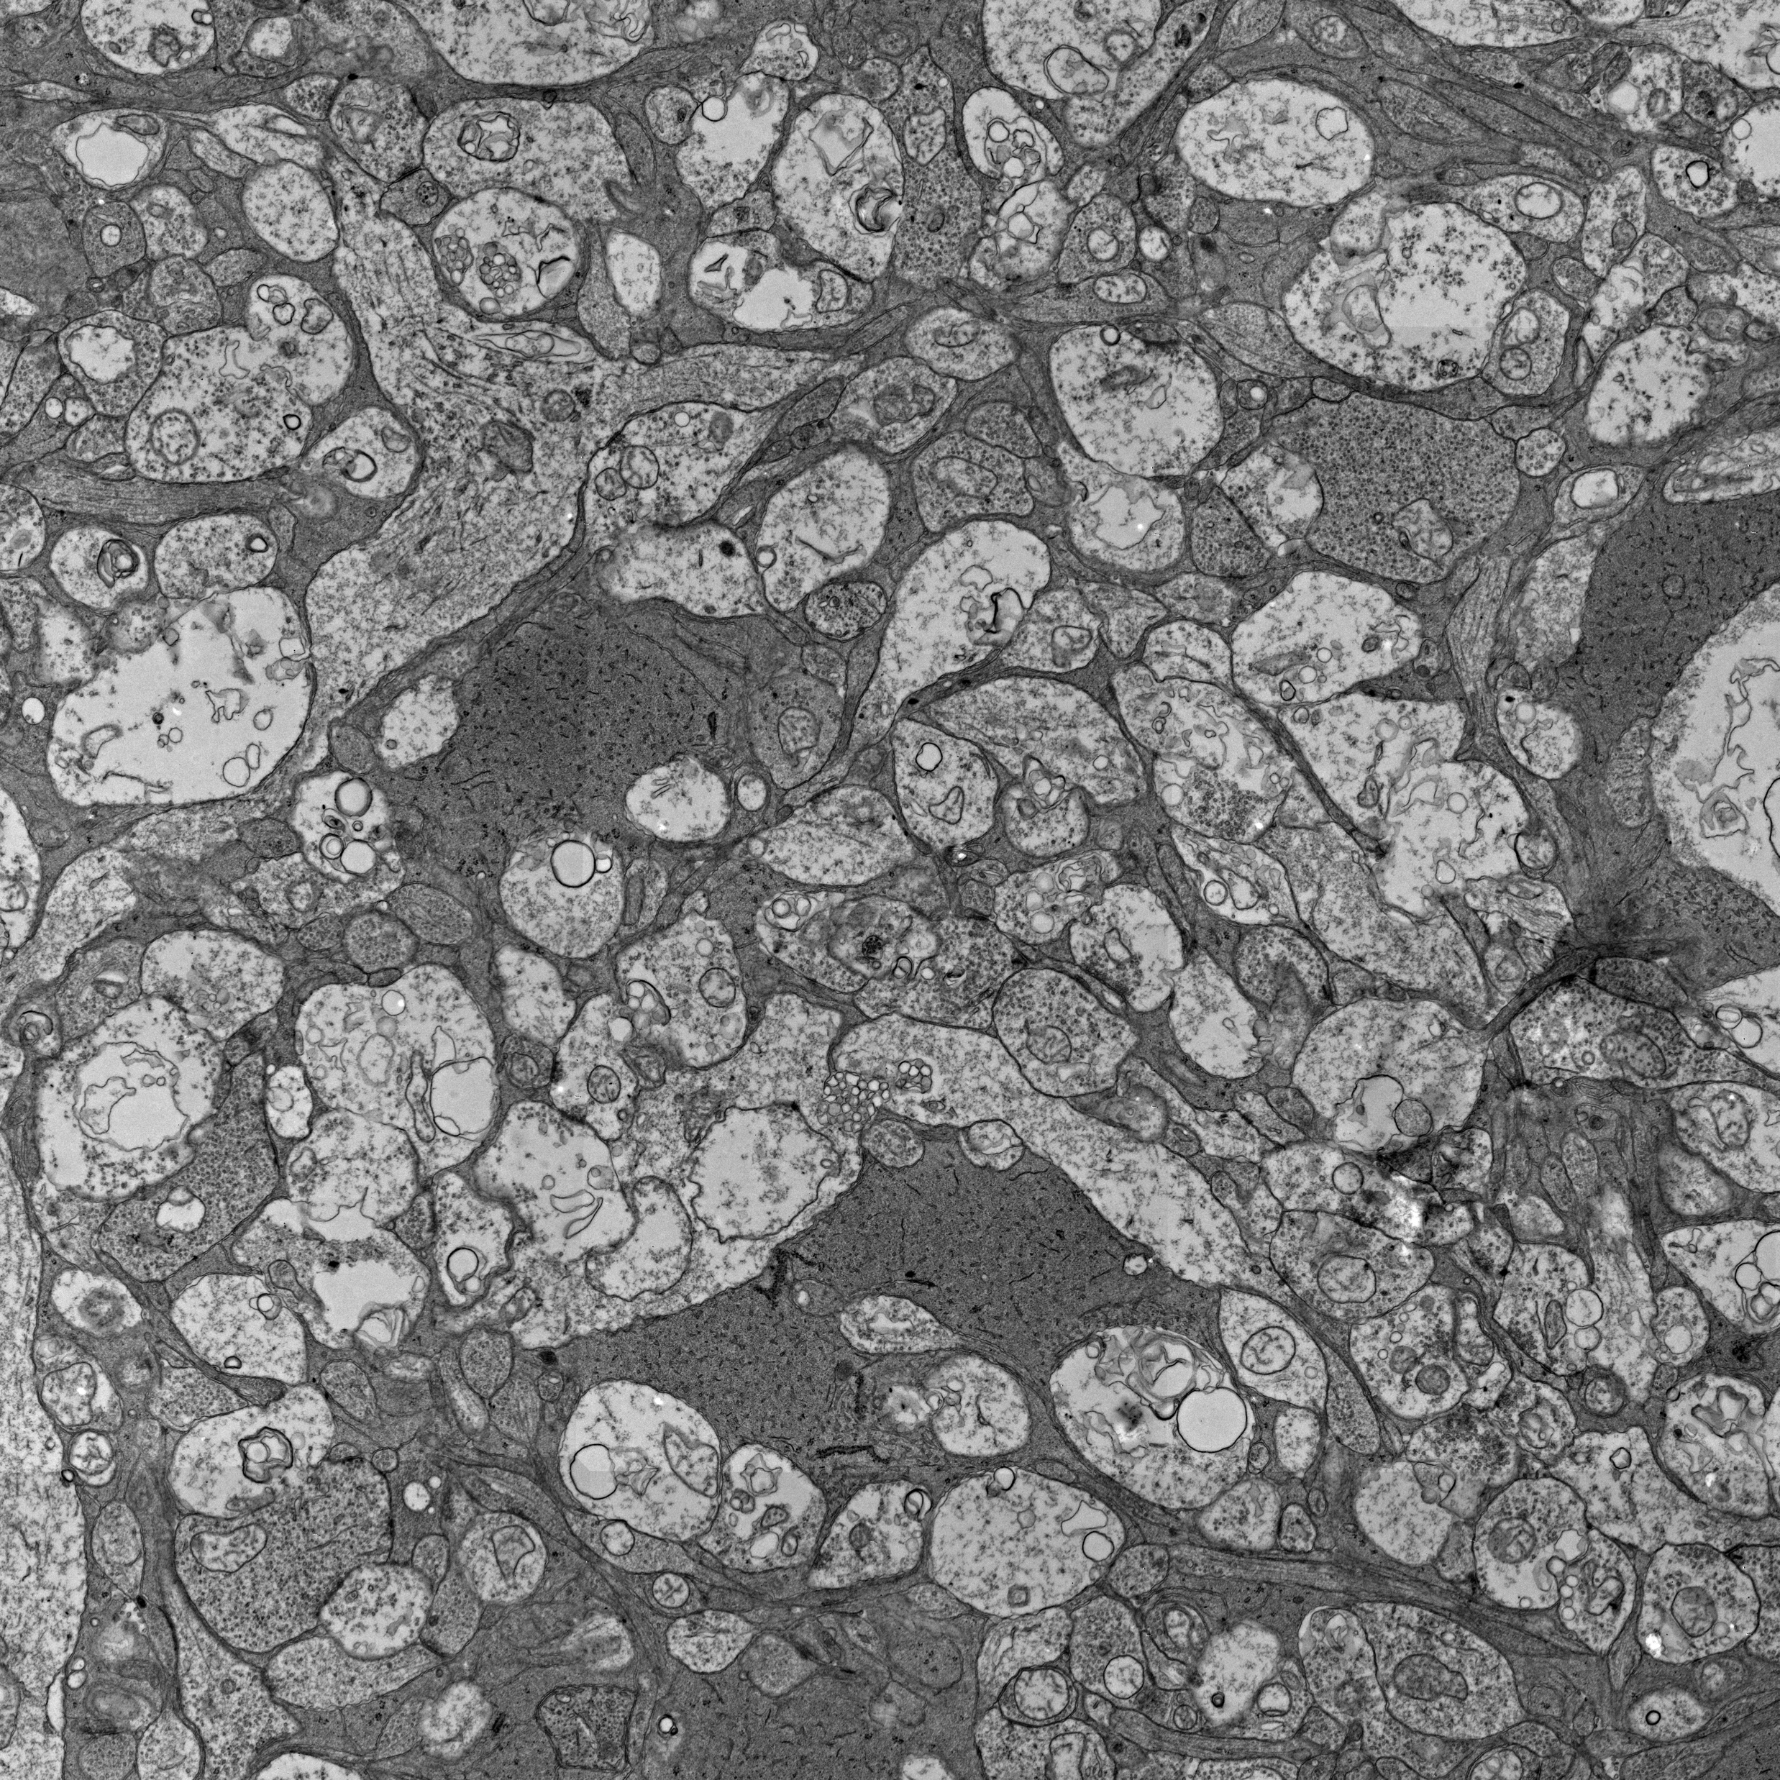
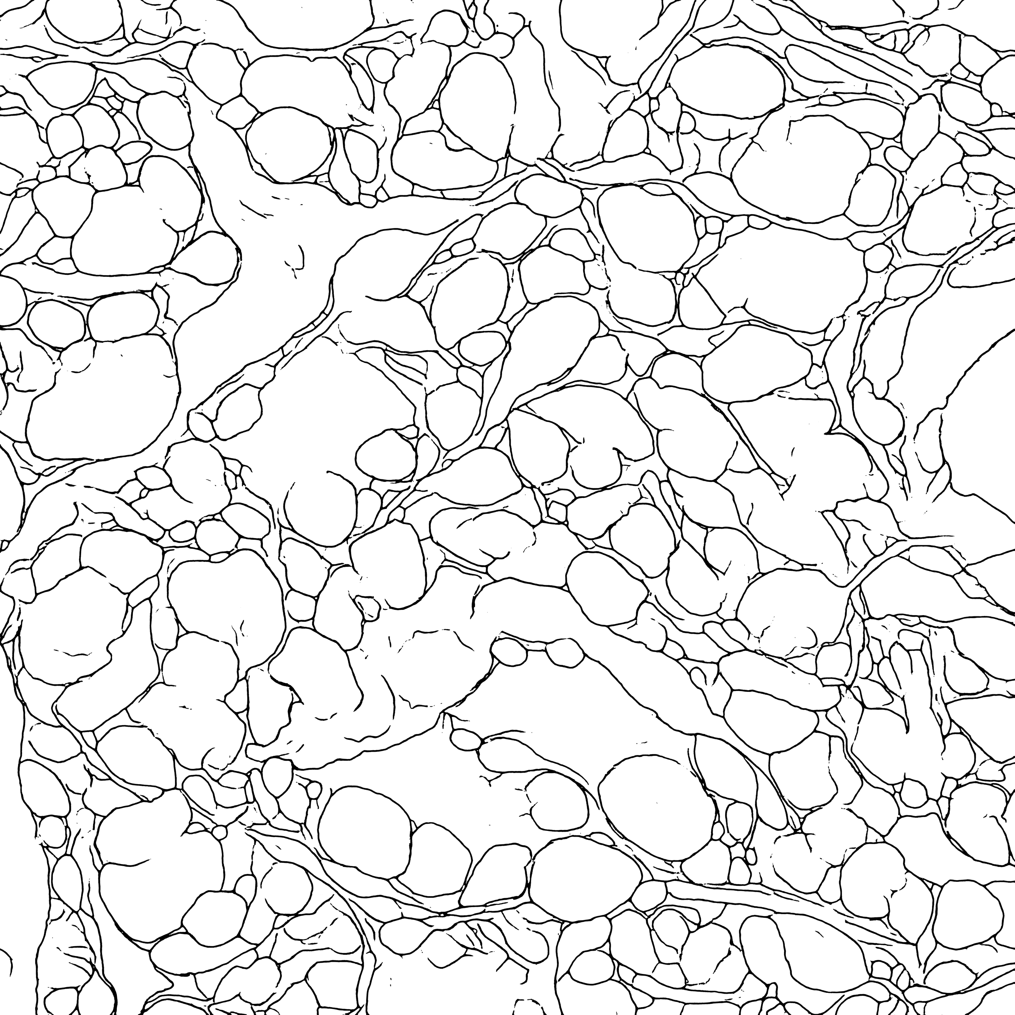
实验结果分析与展示
效果

Slide 16
F1
比验证集的F1-Score相差0.05！

Slide 17
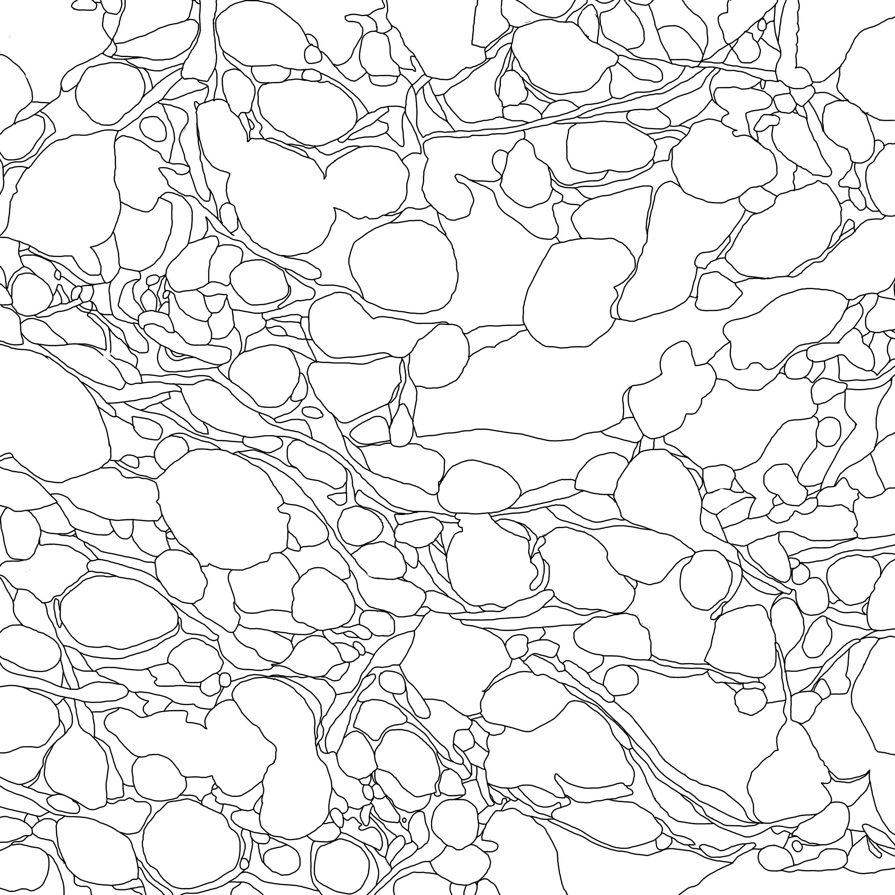
Bad Case分析
选取了验证集上得分最差的0174_1_1565791505_6.png
可以看到，我们预测的结果中经常有不连续的地方。

Slide 18
后期工作
1、扩展stage 2对stage 1得到的粗分割图像进行精细分割。
2、整理代码
3、思考bad case处理对策

